Slide 1
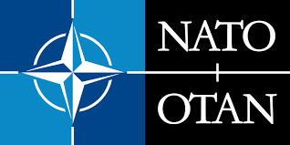
НАТО: історія створення та розвитку Північноатлантичного альянсу

Slide 2
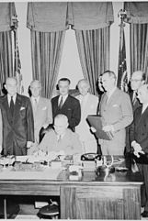
4 квітня 1949 року у Вашингтоні представниками 12-х країн — США, Великобританії, Франції, Італії, Бельгії, Нідерландів, Люксембурга, Канади, Данії, Ісландії, Норвегії та Португалії — підписано Північно-атлантичний пакт (НАТО) про воєнно-політичний союз, що ставив за мету колективний захист демократичних свобод і протидію комуністичній експансії. У 1952 році до НАТО приєднались Греція і Туреччина.

Slide 3
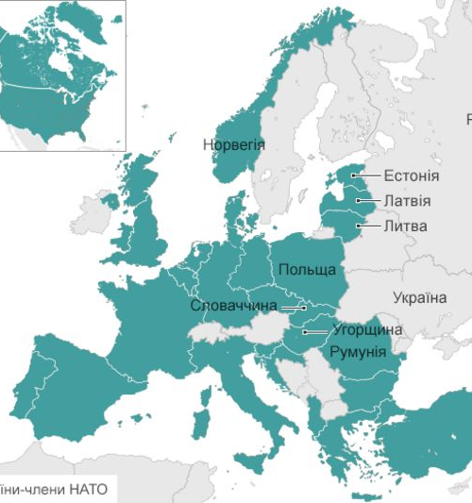
У 1982 році до Північно-атлантичного пакту приєдналась Іспанія, у 1990-у об'єднана Німеччина зайняла місце ФРН, а в 1999-у до НАТО вступили Угорщина, Чехія і Польща, колишні члени Варшавського договору, котрий саморозпустився вісім років перед тим; у 2004-у — Болгарія, Латвія, Литва, Румунія, Словаччина, Словенія, та Естонія, а в 2009-у — Албанія та Хорватія.

Slide 4
Цього ж року східноєвропейські країни на противагу НАТО створили свою військово-політичну організацію — Варшавський договір, — в котрій домінуючу роль відігравав Радянський Союз. У 1966 році, звинувативши США у порушенні умов договору 1949 року, з віськових структур НАТО вийшла Франція.

Slide 5
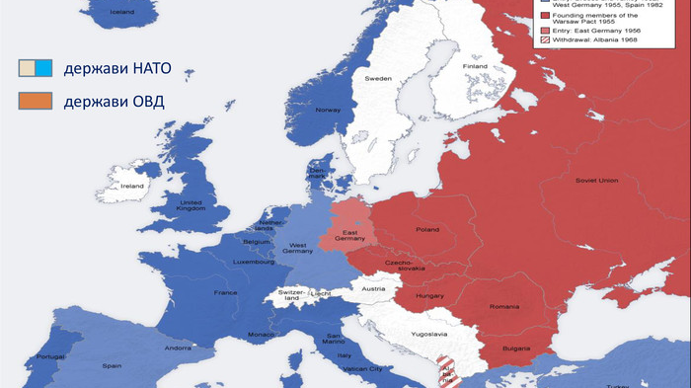
Держави які входили в НАТО та ОВД

Slide 6
У 2010 році була прийнята нова стратегічна концепція «Активна участь, сучасна оборона», в якій визначено три найважливіших задач НАТО в новій геополітичній ситуації — колективна оборона, врегулювання криз та безпеку на основі співпраці.
Єдиною країною, що не має своїх регулярних військ, протягом понад півстоліття залишається Ісландія.

Slide 7
Стратегічна концепція НАТО:
Виступати основою стабільності в Євроатлантичному регіоні
Бути майданчиком для проведення консультації по проблемам безпеки
Здійснювати захист від будь-якої загрози агресії проти держави члена НАТО
Сприяти ефективному запобіганню конфліктів, активно брати участь в кризовому регулюванню
Сприяти розвитку всестороннього партнерства, співпраці та діалогу з країнами Євроатлантичного регіону

Slide 8
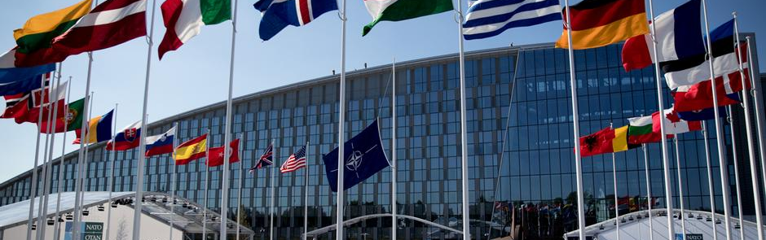
Штаб-квартира НАТО
Штаб-квартира знаходиться в Бельгії, в північно-східній частині Брюсселя, на Бульварі Леопольда III (Boulevard Léopold III, 1110 Brussels, Belgium). В ній розміщені делегації країн-членів, бюро зв'язку та взаємодії або дипломатичні представництва країн- партнерів.

Slide 9
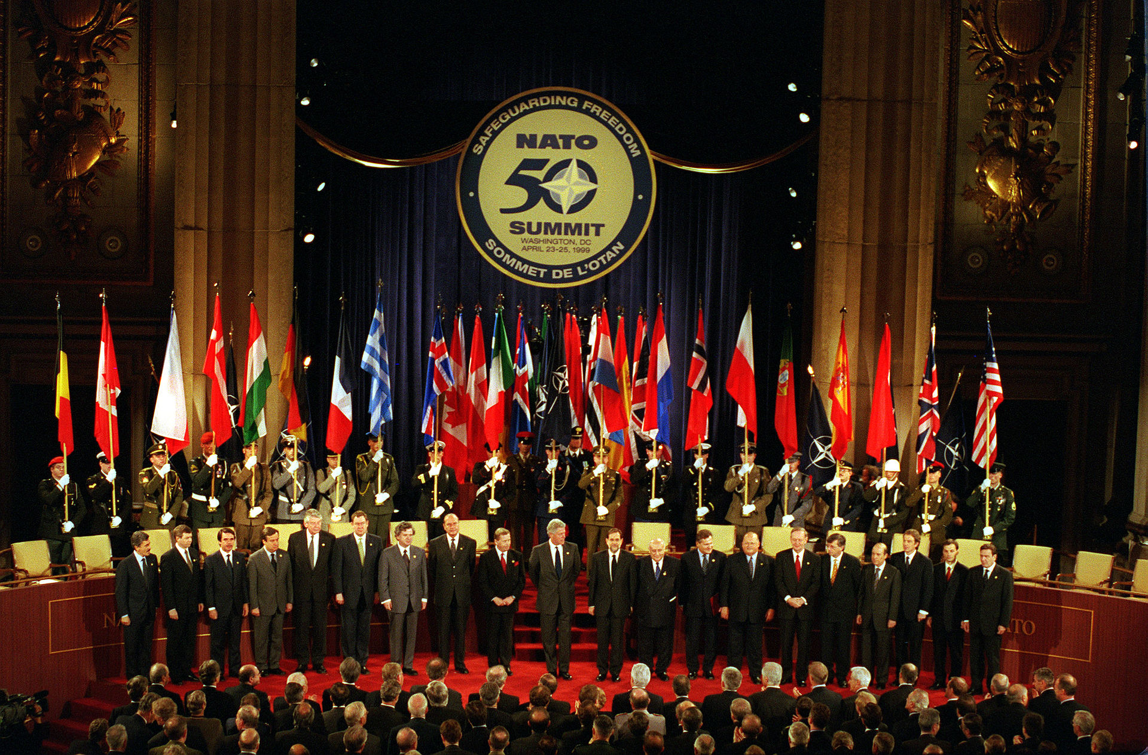
Діяльність:
Завдання:
розвиток міжнародного співробітництва, запобігання конфліктів між членами НАТО і членами-партнерами, захист цінностей демократії, економіки вільного підприємництва і верховенства закону.
забезпечення колективної безпеки своїх членів у європейсько-атлантичному регіоні (напад на один із членів організації. розглядається як напад на союз загалом), гарантування геополітичної стабільності у світі.

Slide 10
Діяльність НАТО зосереджена на таких основних напрямках
• здійснення миротворчих операцій з метою врегулювання конфліктів та забезпечення пост-конфліктного будівництва; • боротьба з міжнародним тероризмом, розповсюдженням зброї масового знищення, нелегальним обігом наркотичних речовин, торгівлею людьми, незаконним відмиванням грошей; • впровадження міжнародних освітніх та наукових програм; • надання гуманітарної допомоги країнам, постраждалим від стихійних лих та техногенних катастроф

Slide 11
Чому Україна досі не є членом НАТО?

Slide 12
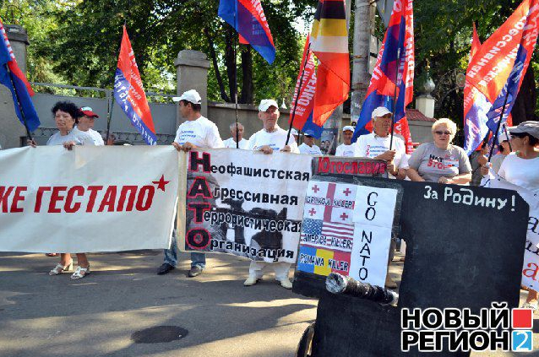

Slide 13
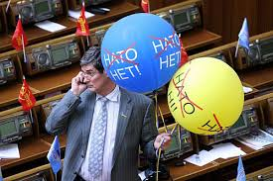

Slide 14
До 2014 року частка українців, які впевнено підтримували євроатлантичну інтеграцію, коливалась у діапазоні 15–25%.
Зараз «загроза НАТО» використовується для виправдання початку повномасштабної війни (наприклад, теза, що Україна в разі членства в НАТО збройним шляхом спробувала би повернути Крим) та воєнних поразок (Росія воює з НАТО, а не з Україною).

Slide 15
Антинатовські фейки Росія поширює не лише всередині країни, а й на Заході, намагаючись переконати бодай когось із європейців, що її змусили напасти на Україну.
А от розганяти пропаганду в Україні вже немає сенсу: підтримка НАТО серед українців у 2022 році сягнула рекордних 83%, а кількість антинатовців знизилася до рекордно малих 4%. Останній важіль впливу — вимоги провести референдум — Росія втратила. Єдиною загрозою залишається антинатовська пропаганда на окупованих територіях: коли Україна їх поверне, потрібно буде пояснювати людям, які там живуть, що таке НАТО насправді й чому Альянс нам не ворог.

Slide 17
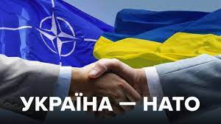
Наразі Україна є партнером НАТО і має різні форми співпраці з альянсом. Україна виражає бажання вступити до НАТО та робить певні кроки у напрямку відповідності критеріям членства в альянсі.
Питання членства України в НАТО потребує згоди всіх членів НАТО. Рішення про прийняття нових членів приймається всіма країнами-членами НАТО.
30 вересня 2022 року Україна подала заявку на пришвидшений вступ до НАТО.

Slide 18
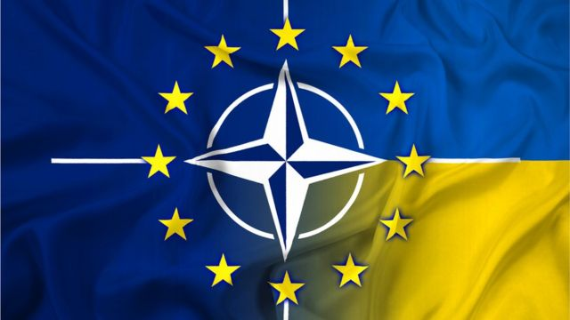
Дякую за увагу!

